Slide 1
รายวิชา
อ.โสภณ มหาเจริญ
9560206 ไมโครโปรเซสเซอร์ในงานอุตสาหกรรม

Slide 2
คำอธิบายรายวิชา
อ.โสภณ มหาเจริญ
ไมโครโปรเซสเซอร์ในงานอุตสาหกรรม (Microprocessor in Industry) โครงสร้างของตัวไมโครโปรเซสเซอร์ บัสอุปกรณ์บันทึกข้อมูล และหน่วยความจำ ศึกษาวิธีการเขียนผังงาน และโปรแกรมสำหรับไมโครคอมพิวเตอร์และการใช้งาน เทคนิคการเชื่อมต่ออุปกรณ์ภายนอกและการประยุกต์ในงานอุตสาหกรรม

Slide 3
อ.โสภณ มหาเจริญ
บทที่ 1
การติดตั้งและการใช้งานบอร์ด Arduino เบื้องต้น

Slide 4
วัตถุประสงค์
1.1 เพื่อให้ผู้เรียนเข้าใจขั้นตอนการลงโปรแกรม Sketch editor
1.2 เพื่อให้ผู้เรียนเข้าใจ ขั้นตอนการติดต่อบอร์ด Arduino กับเครื่องคอมพิวเตอร์
1.3 เพื่อให้ผู้เรียนสามารถเขียนโปรแกรมควบคุมบอร์ด Arduino เบื้องต้นได้

Slide 5
วัตถุประสงค์เชิงพฤติกรรม
ผู้เรียนมีความเข้าใจ และสามารถเตรียมความพร้อมบอร์ด Arduino เพื่อการพัฒนาโปรแกรมได้

Slide 6
เนื้อหาประจำบท
ส่วนประกอบของบอร์ด Arduino UNO
การดาวน์โหลดโปรแกรม sketch Editor
การติดตั้งโปรแกรม Sketch Editor
การเชื่อมต่อบอร์ด Arduino ผ่านพอร์ต USB
การเขียนโปรแกรมเบื้องต้น

Slide 7
ส่วนประกอบของบอร์ด Arduino
Arduino อ่านว่า (อา-ดู-อิ-โน่ หรือ อาดุยโน่) เป็นบอร์ดไมโครคอนโทรเลอร์ตระกูล AVR ที่มีการพัฒนาแบบ Open Source คือมีการเปิดเผยข้อมูลทั้งด้าน Hardware และ Software ตัว บอร์ด Arduino ถูกออกแบบมาให้ใช้งานได้ง่าย ดังนั้นจึงเหมาะสำหรับผู้เริ่มต้นศึกษา ทั้งนี้ผู้ใช้งานยังสามารถดัดแปลง เพิ่มเติม พัฒนาต่อยอดทั้งตัวบอร์ด หรือโปรแกรมต่อได้อีกด้วย

Slide 8
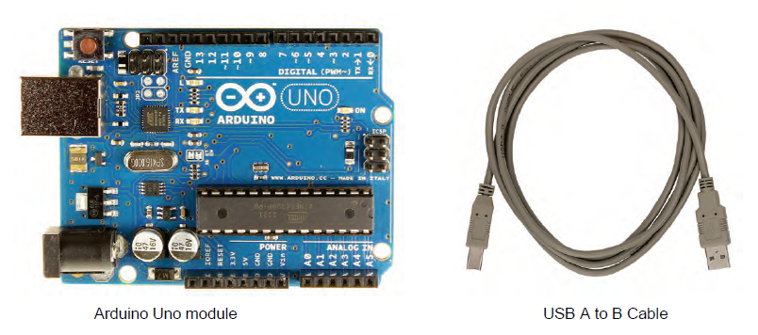
ส่วนประกอบของบอร์ด Arduino
บอร์ด Arduino สาย USB

Slide 9
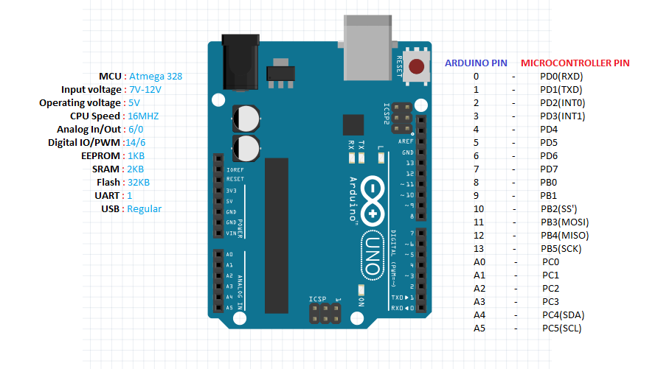
คุณสมบัติของบอร์ด Arduino

Slide 10
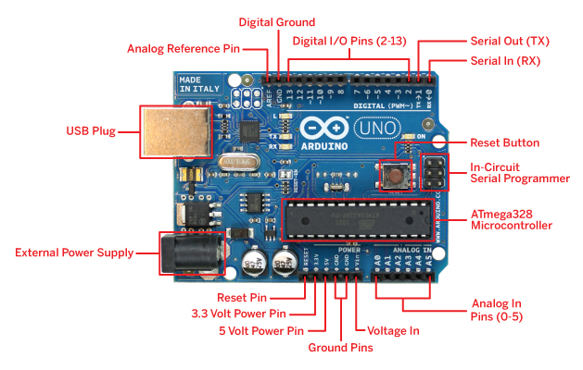
ส่วนประกอบของบอร์ด Arduino

Slide 11
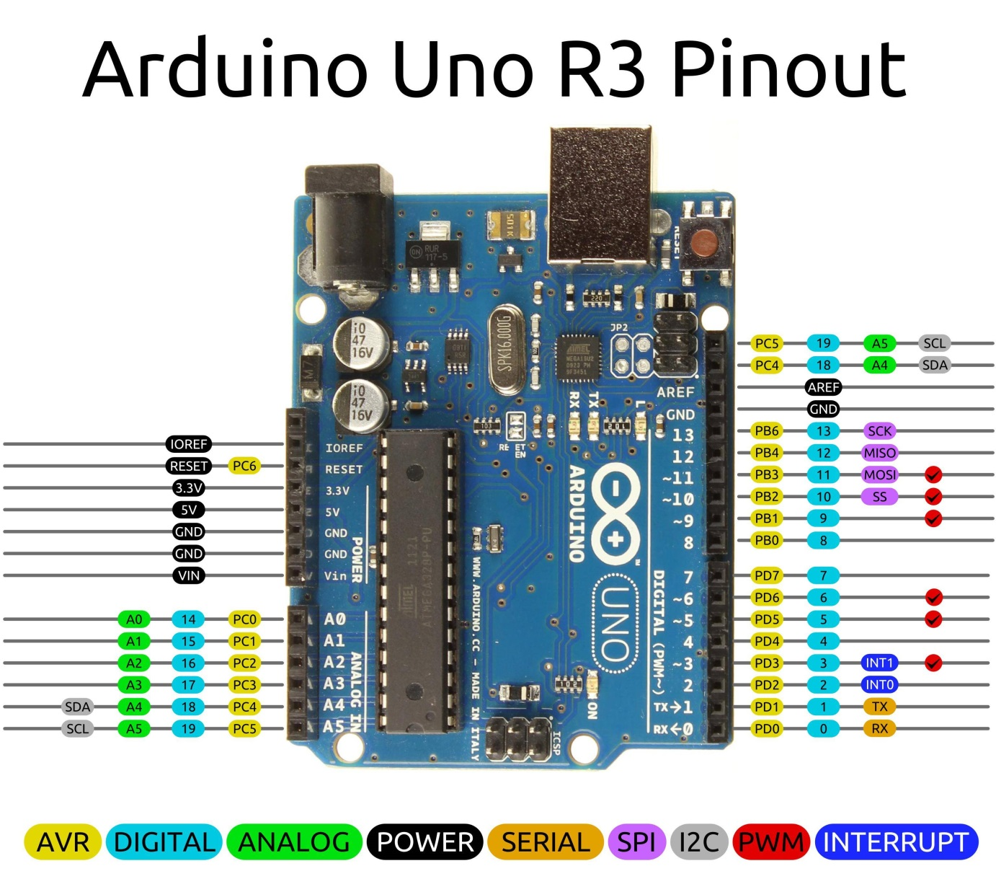
ตำแหน่งหน้าที่ของขาสัญญาณของบอร์ด Arduino

Slide 12
การดาวน์โหลดโปรแกรม
Sketch Editor

Slide 13
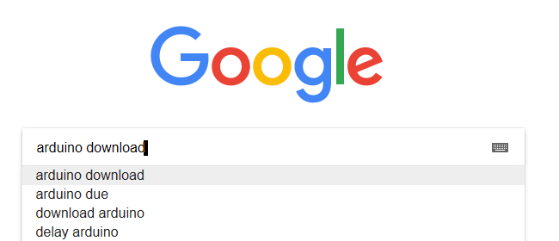
การดาวน์โหลดโปรแกรม
1. เข้าเว็บ Google เพื่อค้นหาโปรแกรม Sketch editer โดยพิมพ์คำค้นหา “Arduino download”

Slide 14
การดาวน์โหลดโปรแกรม
คลิกเลือก Arduino – Software โดยเน้นที่เว็บไซต์
Arduino.cc

Slide 15
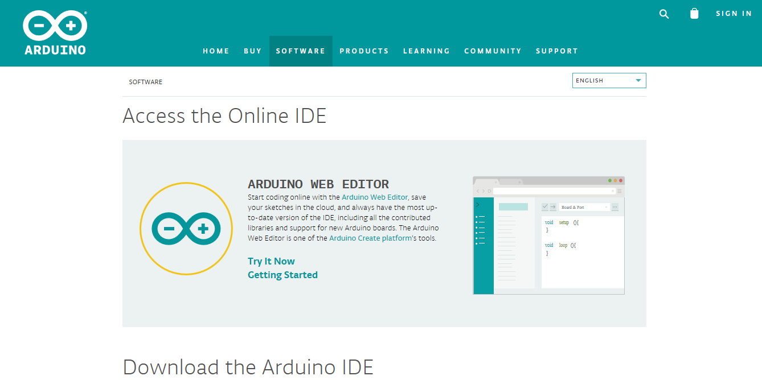
การดาวน์โหลดโปรแกรม
ผู้เรียนสามารถพัฒนาโปรแกรมผ่านบอร์ด Aduino ได้อย่างสมบูรณ์

Slide 16
การดาวน์ดโหลดโปรแกรม
เลือกระบบปฏิบัติการของเครื่องคอมพิวเตอร์ที่ใช้พัฒนา
กรณีนี้ให้เลือกระบบปฏิบัติการ Windows

Slide 17
การดาวน์โหลดโปรแกรม
คลิกที่ปุ่มข้อความ JUST DOWNLOAD

Slide 18
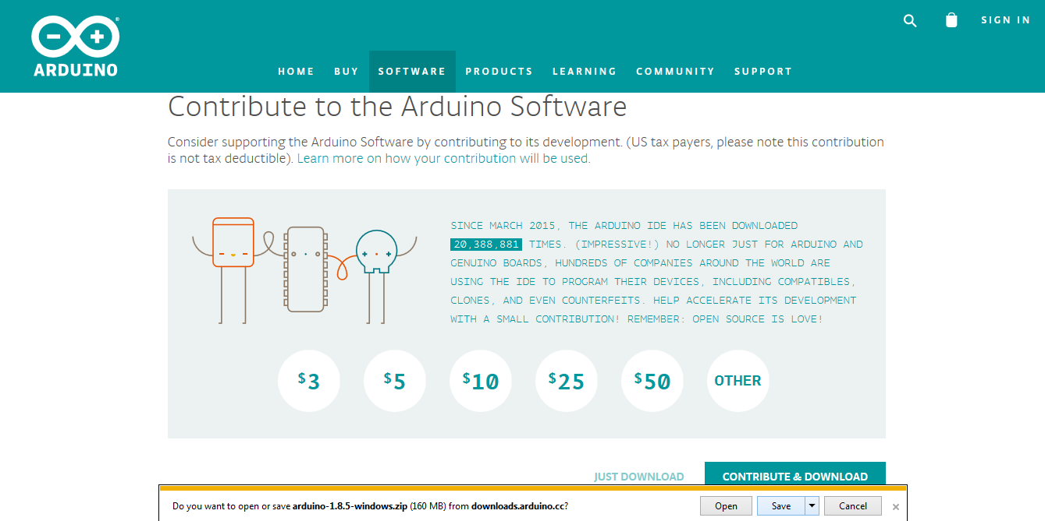
การดาวน์โหลดโปรแกรม
คลิก Save

Slide 19
การติดตั้งโปรแกรม
Sketch Editor

Slide 20
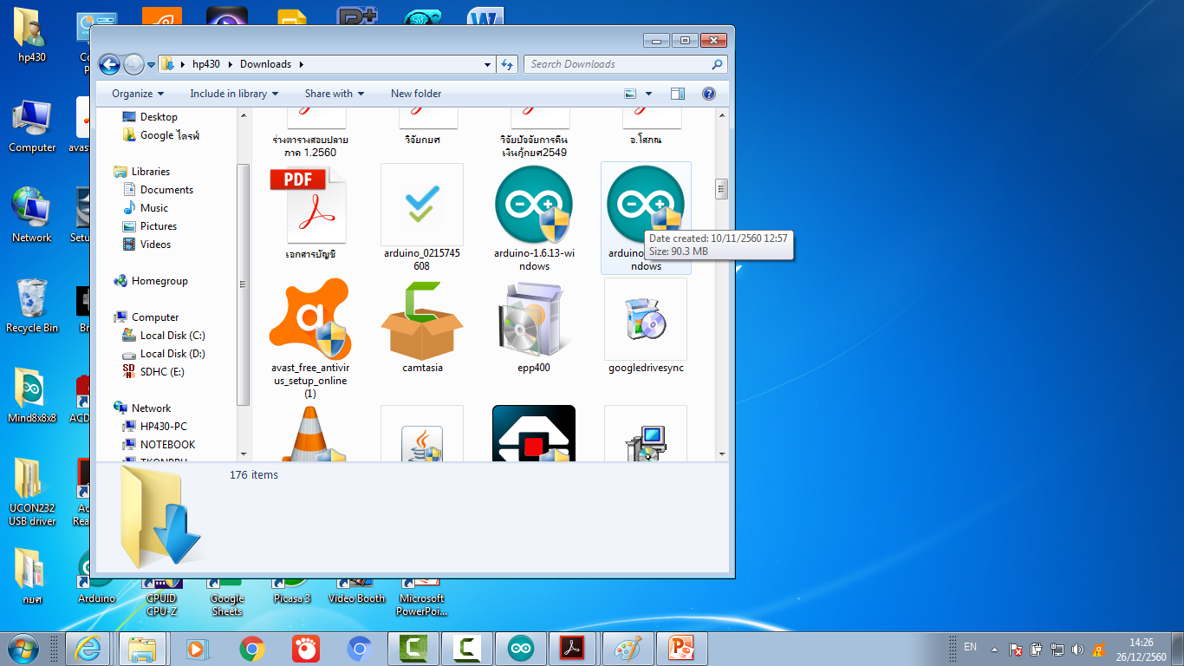
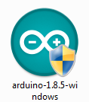
การติดตั้งโปรแกรม
เข้าไปที่ โฟลเดอร์ Downloads
ดับเบิลคลิกที่ icon
จากนั้น โปรแกรมจะติดตั้งให้อัตโนมัติ

Slide 21
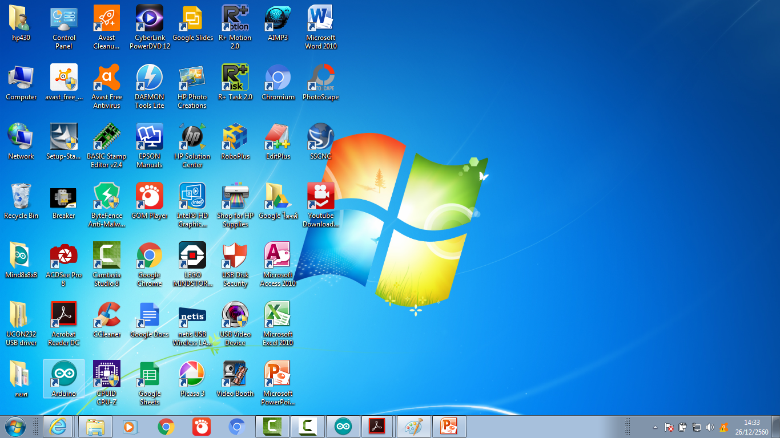
การเปิดโปรแกรม
ดับเบิลคลิกที่ icon
ดับเบิลคลิกที่ icon ของโปรแกรม
Arduino
จากนั้น โปรแกรมจะติดตั้งให้อัตโนมัติ

Slide 22
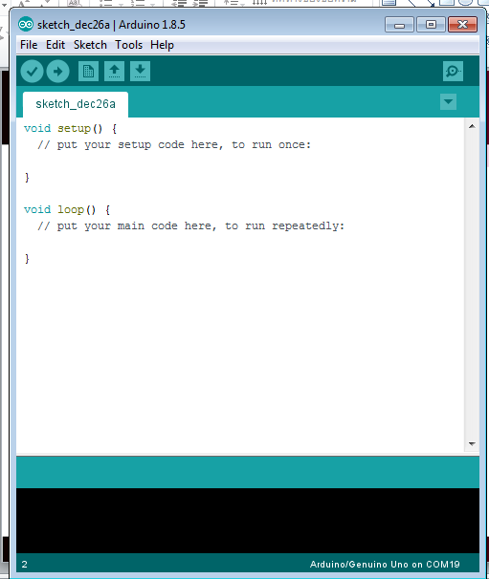
หน้าต่างโปรแกรม sketch editor

Slide 23
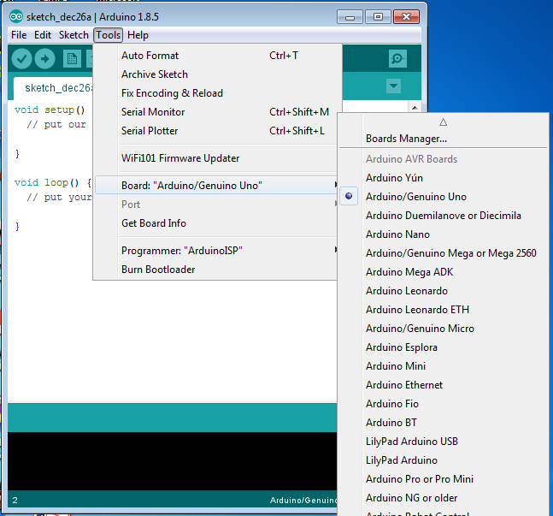
การเลือกรุ่นของ Arduino
บอร์ด Arduino มีหลากหลายรุ่นให้เลือกใช้ วิธีการเลือกรุ่นที่ถูกต้องให้สังเกตชื่อรุ่นที่บอร์ดของ Arduino

Slide 24
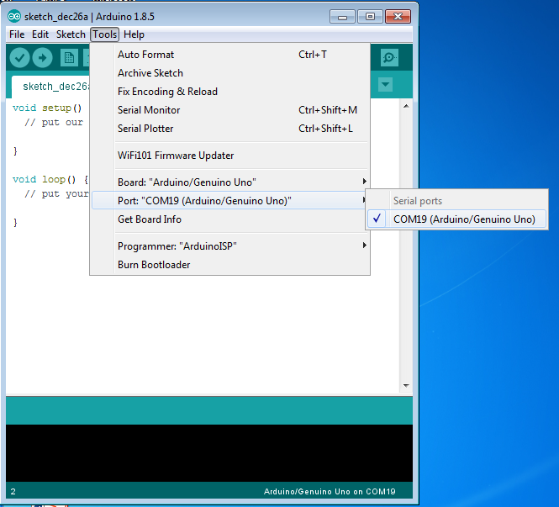
การ Set port ของ Arduino
เพื่อให้บอร์ด Arduino เชื่อมต่อกับเครื่องคอมพิวเตอร์เพื่อการโปรแกรมได้จะต้องกำหนดพอร์ตให้ถูกต้อง

Slide 25
การเขียนโปรแกรม Arduino ด้วย
Sketch Editor

Slide 26
การเขียนโปรแกรมเบื้องต้น
ในบทนี้ จะยังไม่เน้นการเขียนโปรแกรม แต่จะเป็นการตรวจสอบการเชื่อมต่อกันระหว่างบอร์ด Arduino กับเครื่องคอมพิวเตอร์ ด้วยการเขียนโปรแกรม ให้ Arduino ส่งข้อความ “Hello!” ที่หน้าต่าง serial monitor
โดยพิมพ์คำสั่งดังต่อไปนี้

Slide 27
พิมพ์โปรแกรมนี้ลงใน Sketch editor
void setup()
{
Serial.begin(9600);
Serial.print("Hello!");
}
void loop()
{
}
✓

Slide 28
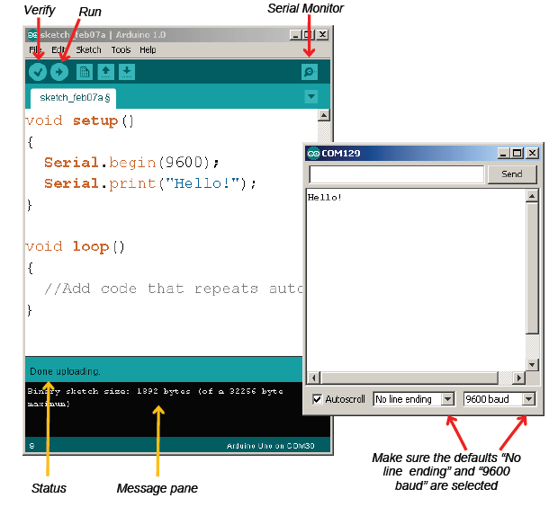
หน้าต่างโปรแกรม sketch editor

Slide 29
สรุปประจำบท
Arduino Uno เป็นบอร์ดไมโครคอนโทรลเลอร์แบบ Open-source บนแพลตฟอร์ม Arduino ออกแบบมาให้ใช้งานได้ง่าย ใช้ชิพ ATmega328 รันที่ความถี่ 16 MHz หน่วยความจำแฟลช 32 KB แรม 2 KB มีระดับแรงดันไฟฟ้าในการทำงานและขาสัญญาณอยู่ที่ 5 V (TTL) มี Digital Input / Output 14 ขา (เป็น PWM ได้ 6 ขา) มี Analog Input 6 ขา Serial UART 1 ชุด I2C 1 ชุด SPI 1 ชุด เขียนโปรแกรมบนซอฟท์แวร์ Arduino IDE และโปรแกรมผ่านพอร์ต USB
บอร์ด Arduino ถูกออกแบบมาให้ใช้งานได้ง่าย ดังนั้นจึงเหมาะสำหรับผู้เริ่มต้นศึกษา ทั้งนี้ผู้ใช้งานยังสามารถดัดแปลง เพิ่มเติม พัฒนาต่อยอดทั้งตัวบอร์ด หรือโปรแกรมต่อได้อีกด้วย ความง่ายของบอร์ด Arduino ในการต่ออุปกรณ์เสริมต่างๆ ผู้ใช้งานสามารถต่อวงจรอิเล็กทรอนิคส์จากภายนอกแล้วเชื่อมต่อเข้ามาที่ขา I/O ของบอร์ด หรือเพื่อความสะดวกสามารถเลือกต่อกับบอร์ดเสริม (Arduino Shield) ประเภทต่างๆ) เช่น Arduino XBee Shield, Arduino Music Shield, Arduino Relay Shield, Arduino Wireless Shield, Arduino GPRS Shield เป็นต้น มาเสียบกับบอร์ดบนบอร์ด Arduino แล้วเขียนโปรแกรมพัฒนาต่อได้เลย

Slide 30
แบบฝึกหัด
จากโปรแกรม แสดงข้อความ Hello! ให้ผู้เรียนปรับเปลี่ยนโปรแกรมให้สามารถแสดงข้อความดังต่อไปนี้
แสดงข้อความเป็น “Hello ! <ชื่อของผู้เรียน>”
แสดงข้อความแบบขึ้นบรรทัดใหม่
แสดงชื่อของเพื่อนรวม 3 คน
หน่วงเวลาในการแสดงของแต่ละชื่อ
แสดงต่อเนื่องไม่หยุด

